Slide 1
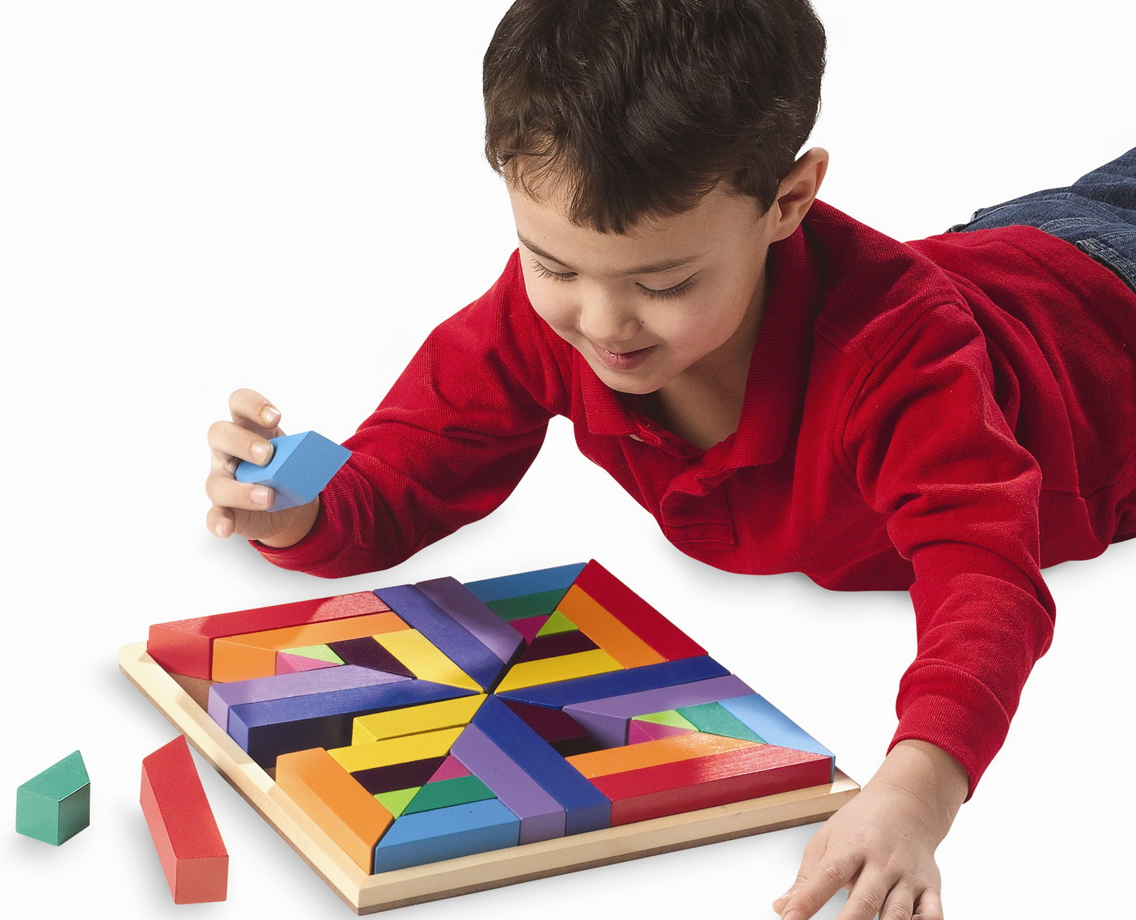
Математика для дошкольников

Slide 2
Легче всего научить ребенка считать в игре, постепенно развивая память, воображение и основы логического мышления. хорошо известно, что даже 2-летнему ребенку уже недостаточно обычных игрушек – растущий мозг требует новой информации..

Slide 3
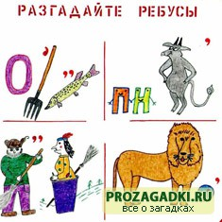
Разгадывание ребусов - это прекрасные и веселые развивающие занятия и отличная разминка для развития юного интеллекта. Красочные ребусы для детей с ответами являются одними из излюбленных занимательных головоломок.

Slide 4
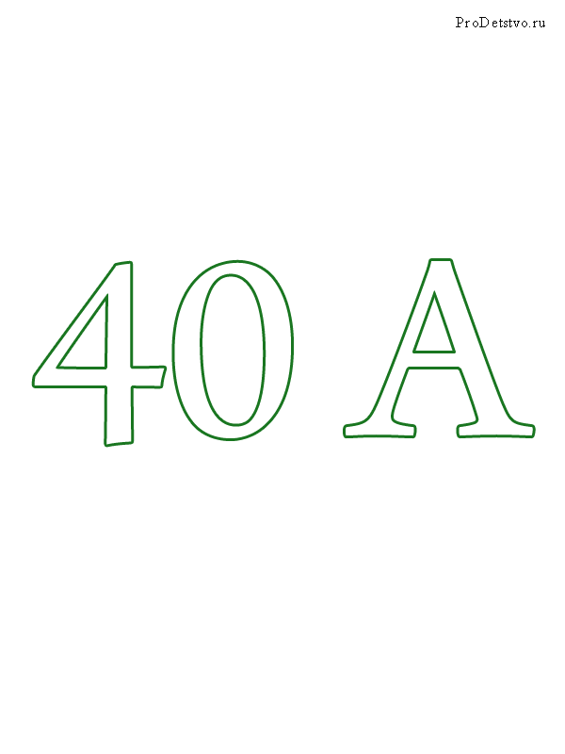
Ребус - это загадка, в которой разгадываемые слова даны в виде рисунков в сочетании с буквами и другими знаками. Разгадывая ребусы у ребенка развивается логическое мышление, образность.
Если дети впервые разгадывают ребус, начните с самых простых, они содержат буквы c цифрами и легко решаются.

Slide 5
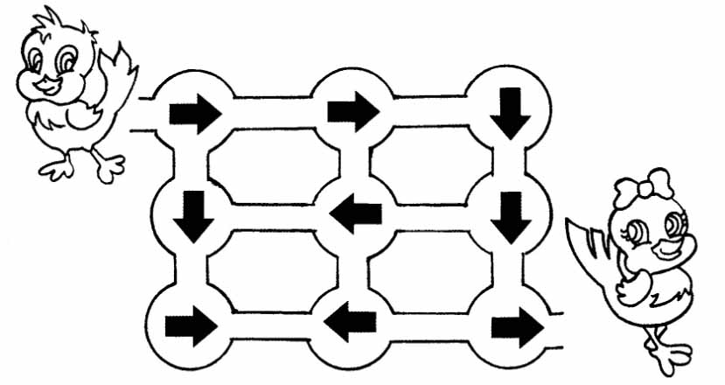
По какой дороге должен лететь мяч, чтобы его поймал друг мишутки? Помоги встретиться пернатым друзьям

Slide 6
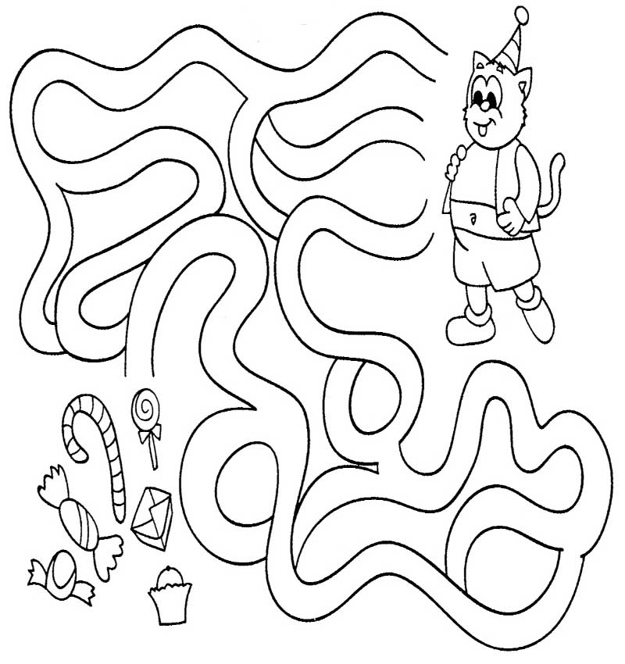
Помоги котенку найти сладости

Slide 7
Головоломка — непростая задача, для решения которой, как правило, требуется сообразительность, а не специальные знания высокого уровня
Виды головоломок
Кроссворд
Ребус
Шарада
Кубик Рубика
Змейка Рубика
Пятнашки
Мосты
Головоломки со спичками
Головоломки с монетами

Slide 8
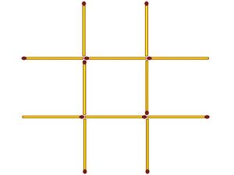
Переставьте три спички так, чтобы получилось три квадрата

